Slide 1
Git y GitHub
Mg. Flor Cerdán León
Mg. Daniel Lévano Rodriguez

Slide 2
Agenda
Version Control System
Beneficios de Git
Los 3 Estados de Git
GitHub
Instalación y Configuración de Git

Slide 3
Version Control System

Slide 4


Slide 5
¿Qué es un VCS?
(Español) Sistema Control de Versiones
Es un Sistema que registra los cambios realizados sobre un archivo o conjunto de archivos a lo largo del tiempo.

Slide 6
Tipos VCS
Local
Centralizado
Distribuido

Slide 7
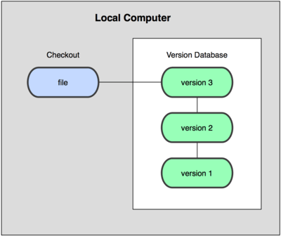
Tipos VCS
Local

Slide 8

Tipos VCS
Centralizado

Slide 9
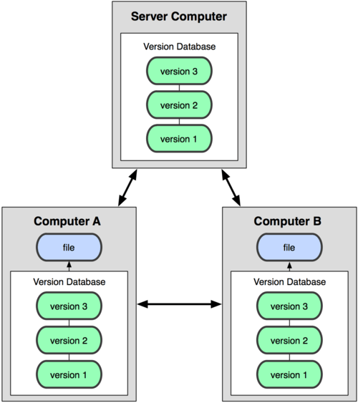
Tipos VCS
Distribuido

Slide 10
Sistema de Control de Versiones Distribuido

Slide 11
2. Beneficios de usar Git

Slide 12
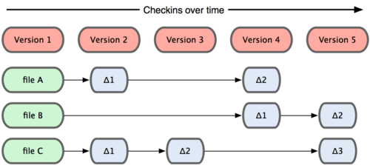
Otros VCS

Slide 13
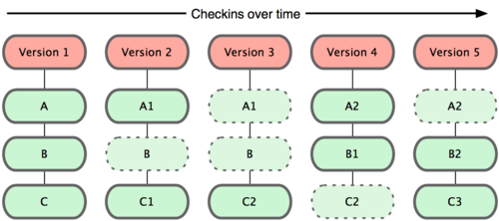
Git

Slide 14
Los 3 estados de Git

Slide 15


Slide 16

GitHub

Slide 17


Slide 18
Diferencias
Git es software que registra las versiones de tu proyecto
GitHub es la red social que nos ayuda a distribuir nuestro código.

Slide 19
Instalación y Configuración de Git

Slide 20
Guía de instalación
https://docs.google.com/document/d/1-CCD9KViTIcrlq04aS6fk50TjpNMkFXM/edit#heading=h.gjdgxs

Slide 21
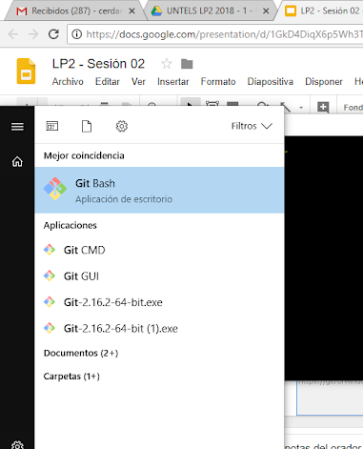

Slide 22
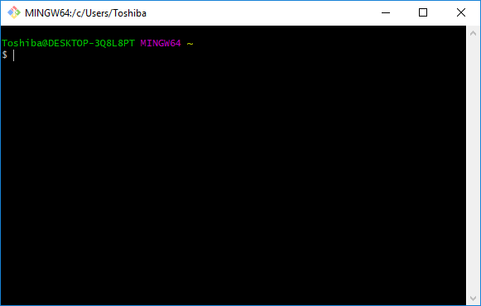

Slide 23
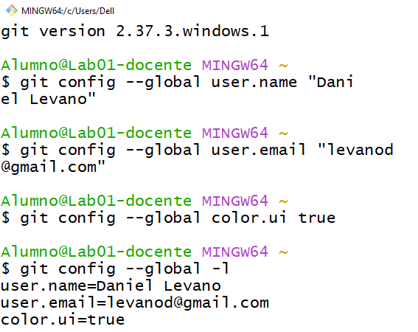
Configuración inicial de Git

Slide 24
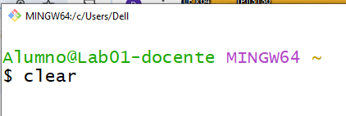
Configuración inicial de Git

Slide 25
Comandos útiles de la terminal
cd que nos permite movernos dentro de carpetas.
cd .. podemos salir de las carpetas.
mkdir para crear carpetas
ls vamos a ver las carpetas que tenemos creadas.
clear para limpiar la terminal .
touch nos permite crear archivos.
rm para borrar archivos.
rm -rf y el nombre de la carpeta para borrar carpetas
VIM (Editor de Archivos)
i para poder insertar
:wq para guardar y salir
:q! para salir sin guardar

Slide 26
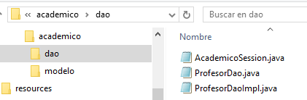
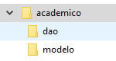
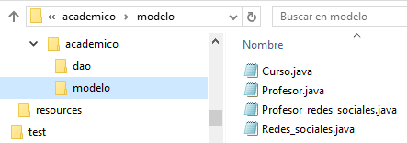
Ejercicio 01
Crear el siguiente esquema de directorios utilizando comandos de Git

Slide 27
Ejercicio02
Ingresa al portal de la UNTELS, identifica por lo menos 6 carpetas y 15 archivos (Respeta las extensiones) y crealos en git utilizando los comandos aprendidos en una carpeta llamada: UNTELS_Tuapellido.
Por ejemplo: UNTELS_Cerdan
Carpeta | Archivos
portalAlumno | login.aspx menu.aspx
aulavirual | login.php menu.php
….. | ….

